Slide 1


Guide méthodologique
Description
Présentation du Guide méthodologique
Public
Tous utilisateurs professionnels du guide
Intervenants
Intervenant : Raphaëlle Poveda, Service Accompagnement des réseaux
Modérateur : Olivier Kosinski, Service Accompagnement des réseaux
La formation débutera à 11h, merci de votre patience…
Attention : La session sera enregistrée afin d'être diffusée sur notre plateforme d'autoformation http://moodle.abes.fr.
En rejoignant cette session, vous consentez à ces enregistrements.

Slide 2
plan
Partie 1 : un nouveau design pour les pages d'accueil
Partie 2 : Une répartition des contenus par profil
Partie 3 : démonstration

Slide 3
PARTIE 1 : un nouveau design pour les pages d'accueil

Slide 4
Amélioration de l’ergonomie
Volonté d’harmoniser tous nos sites et applications, et de suivre les principes de l’UX Design :
Un graphisme cohérent et homogène
Un design épuré : contenu simple et clair, sans « pollution visuelle »
Des règles d'usabilité
Des interfaces « responsives » adaptées aux différents supports de visualisation

Slide 5
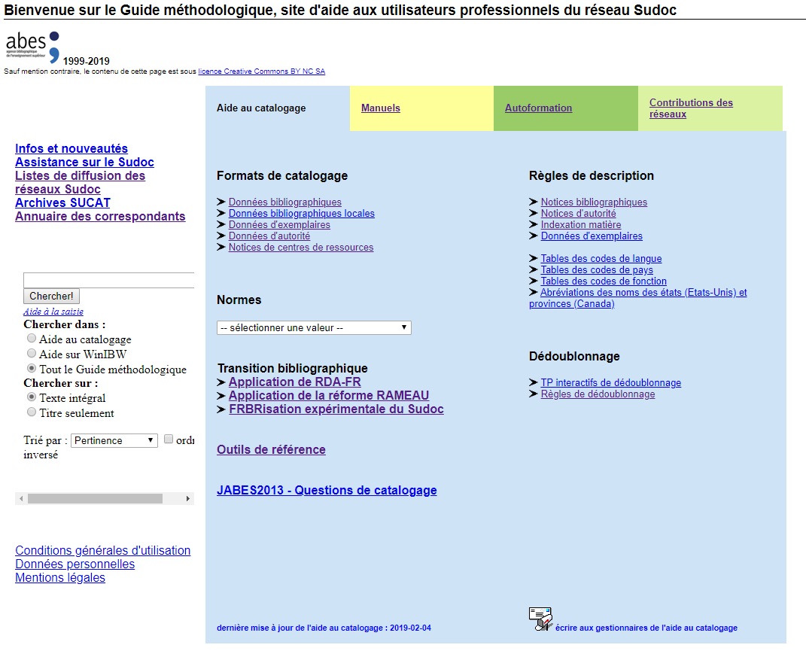
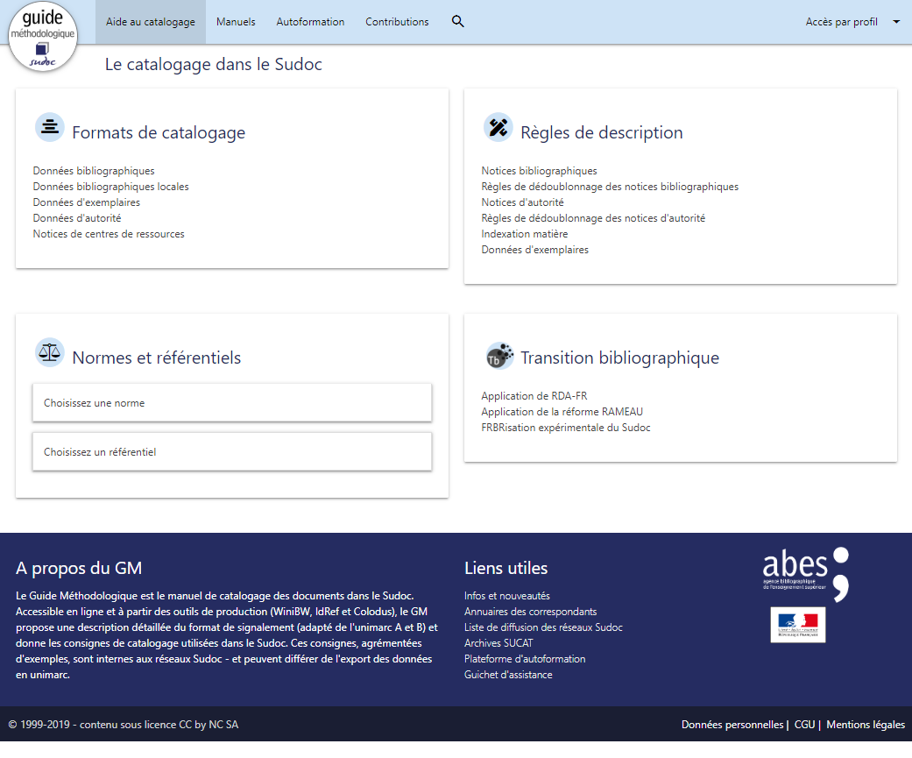
Avant
Après

Slide 6
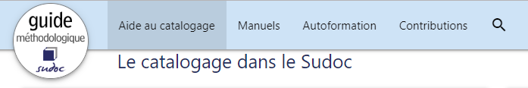
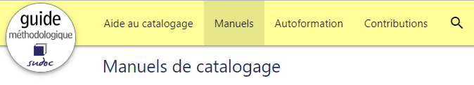
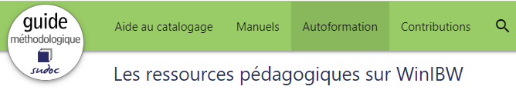
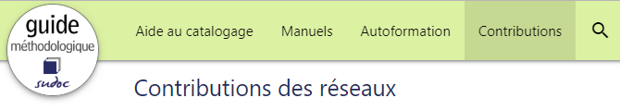
Onglets conservés
Aucun changement dans les liens URLs : aucune incidence sur vos favoris !
http://documentation.abes.fr/sudoc/index.htm
http://documentation.abes.fr/sudoc/indexmanuels.htm
http://documentation.abes.fr/sudoc/indexautoformation.htm
http://documentation.abes.fr/sudoc/indexContribReseau.htm

Slide 7
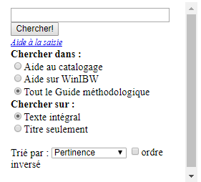
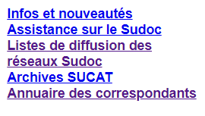
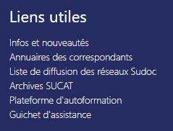

Accès à l'information déplacé

Slide 8
PARtIE 2 :
Une répartition des contenus par profil

Slide 9
Rappel
TOUT CE QU’UN UTILISATEUR DOIT SAVOIR se trouve consigné dans les documents de référence du GM
Des informations utiles aux activités de catalogage
  Formats, normes et règles de description
  Manuels sur l’appropriation des outils et circuits de signalement
  Mémos et tutoriels
  Espace de partage de supports
Des informations utiles aux fonctions spécifiques des « correspondants »
  Prêt entre bibliothèques, gestion des bibliothèques, gestion des login, chantiers qualité, webservices qualité, etc.

Slide 10
Amélioration de l’accès aux contenus
Aucun changement dans les liens URLs : aucune incidence sur vos favoris !
Besoins exprimés par le réseau
Répartition par « profil d’utilisateurs »
  Profil Catalogueurs : Les 4 onglets du GM
  Aide au catalogage / Manuels / autoformation/ Contribution
  Profil Coordinateurs : 1 page portail
  Profil Correspondants Catalogage : 1 page portail
  Profil Correspondants Autorité : 1 page portail
  Profil Responsables CR : 1 page portail
  Profil Utilisateurs de SUPEB : 1 page portail

Slide 11

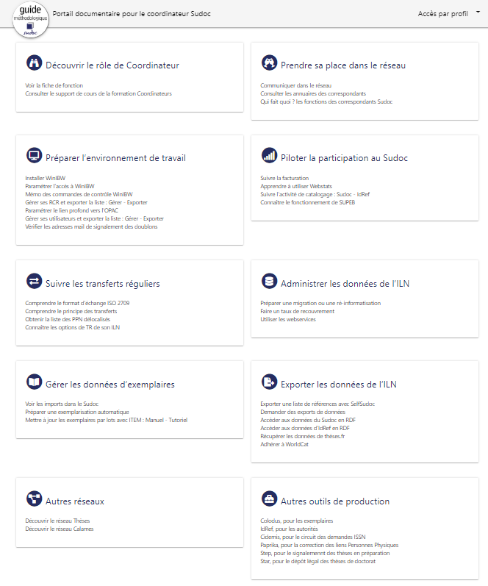
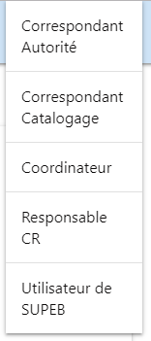
Portails par profil

Slide 12
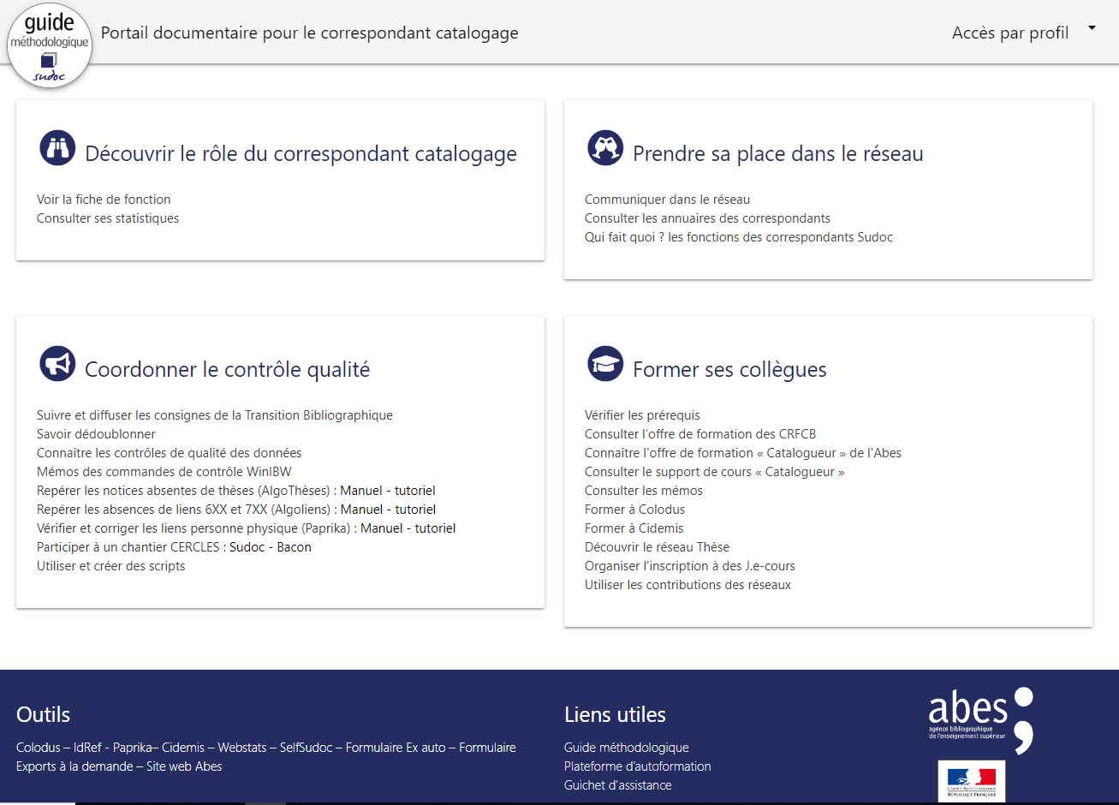
Portails par profil

Slide 13
PARTIE 3 : démonstration

Slide 14
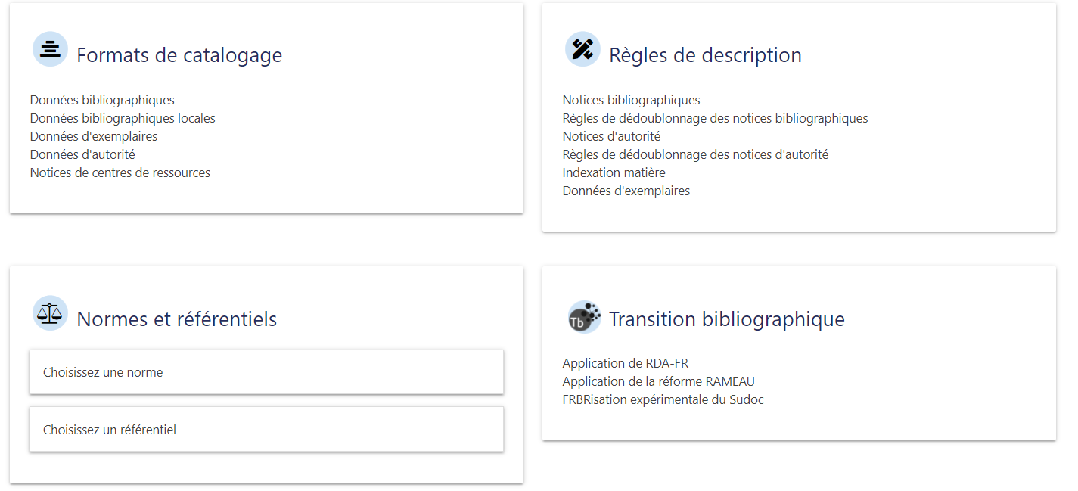
Onglet Aide au catalogage
Règles dans le Sudoc, avec ajout des documentations sur le dédoublonnage
Descriptif des formats, en lien avec WinIBW
Consignes sur la transition bibliographique TB, mise en valeur
Accès aux listes de Normes et référentiels par choix dans un menu déroulant

Slide 15
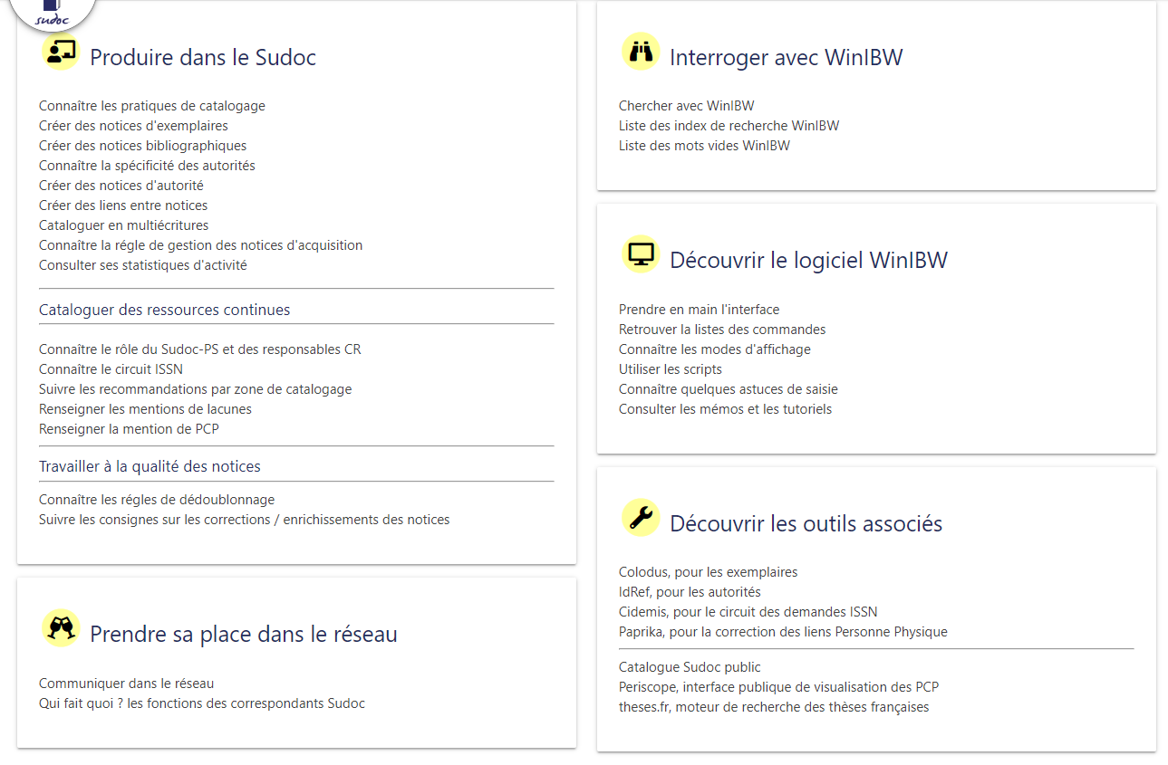
Onglet Manuels
Toute documentation utile sur le catalogage
Toute documentation sur WinIBW
Accès aux documentations sur les applications associées
Des informations sur le réseau et la communication

Slide 16
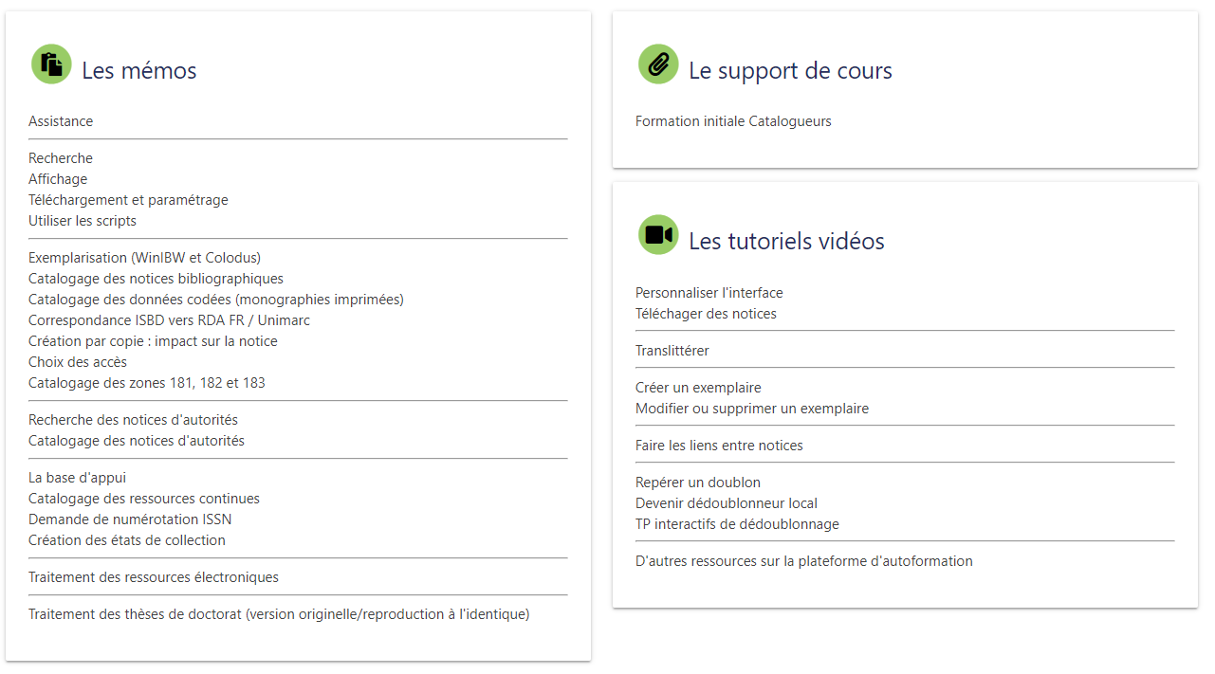
Onglet Autoformation
Le support de cours « catalogueur »
Les vidéos sur WinIBW et l’accès à moodle.abes.fr
Tous les mémos sur le catalogage

Slide 17
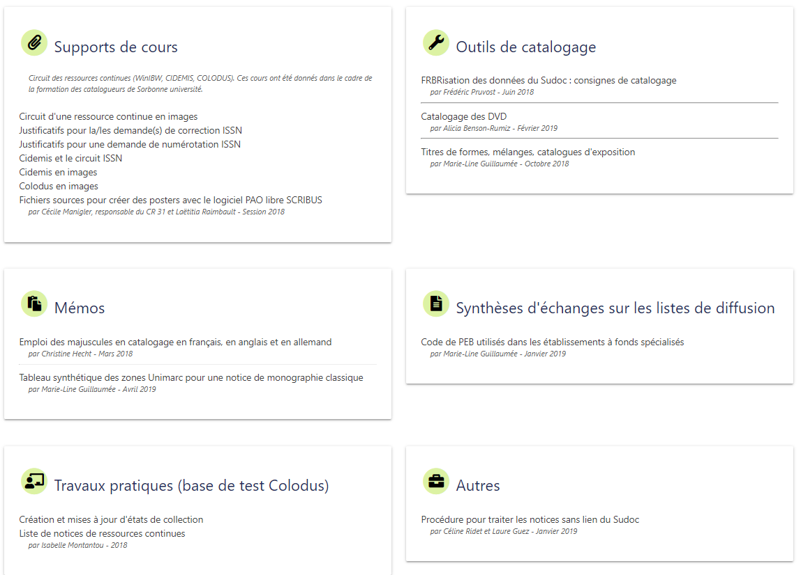
Onglet Contribution des réseaux
Tous documents produits par le réseau pour « partage »

Slide 18
Des questions ?
Revoir ce J.e-Cours : http://moodle.abes.fr/
Poser une question ultérieurement : ABESstp > SudocPro > Guide méthodologique

